Slide 1
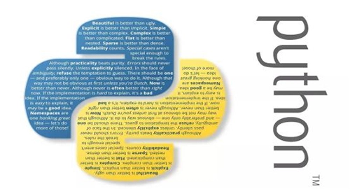
第2章 Python语言基础

Slide 2

数据类型
01
常量与变量
02
运算符与表达式
03
常用库函数
04
Python的代码规范
05

Slide 3
请解答以下问题：
1、Python有哪些数据类型？
2、数值类型包含哪几种？
3、整数的四个表示方式分别是？
4、浮点数是什么数？科学计数法如何表示？
5、如何获得复数的实部和虚部？
WHY?

Slide 4

Python数据类型
Part 01
整型
Part 02
浮点型
Part 03
复数型
Part 04
布尔型
Part 05
数据类型相关函数

Slide 5
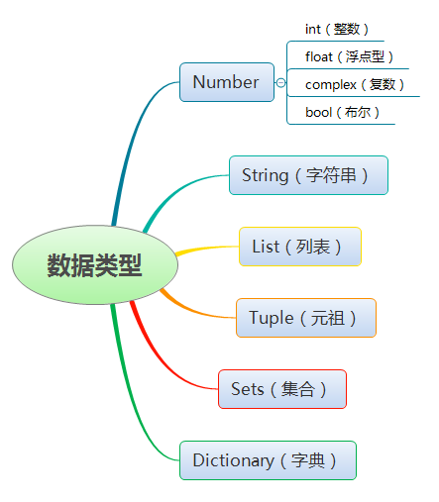

Slide 6
数值类型：用于存储数值数据。
int
Python可以处理任意大小的整数，当然包括负整数，在程序中的表示方法和数学上的写法一模一样。
complex
一个实数和一个虚数的组合构成一个复数。
float
浮点数也就是小数，之所以称为浮点数，是因为按照科学记数法表示时，一个浮点数的小数点位置是可变的。
bool
bool值是特殊的整型，取值范围只有两个值，也就是True和False。

Slide 7
整数类型
概念：与数学中的整数概念一致，没有取值范围限制。
示例：
1010, 99, -217
0x9a, -0X89 (0x, 0X开头表示16进制数)
0b010, -0B101 (0b, 0B开头表示2进制数)
0o123, -0O456 (0o, 0O开头表示8进制数)

Slide 8
浮点数类型
带有小数点及小数的数；
Python语言中浮点数精确位数为15位。
示例：
0.0, -77., -2.17
4.3e-3, 9.6E5 （科学计数法）
科学计数法使用字母“e”或者“E”作为幂的符号，以10为基数。科学计数法含义如下：
<a>e<b> = a * 10^{b}

Slide 9
复数类型
与数学中的复数概念一致, z = a + bj， a是实数部分，b是虚数部分，a和b都是浮点类型，虚数部分用j或者J标识。
示例：
12.3+4j, -5.6+7j

Slide 10
复数类型
a= 3+4j
b = 1.23e-4+5.6e+89j
请问：实部和虚部是什么？
可以用 复数.real获得实数部分，复数.imag获得虚数部分
a.real = 3 a.imag= 4
b.real = 0.000123 b.imag = 5.6e+89

Slide 11
布尔类型
bool值是特殊的整型，取值范围只有两个值：
True
False
对于整型或浮点数，0对应False，非0对应True；对于其他类型的数据，空（或Null）对应False，非空对应True。
bool(0)->False，bool(-5)->True

Slide 12
数据类型相关函数
（1）type(x)，返回x的类型，适用于所有类型的判断
示例：
>>> type(1010)
>>> type(-77.)
>>> type(5+6e2j)
>>> type(True)
<class 'int'>
<class 'float'>
<class 'complex'>
<class 'bool'>

Slide 13
数据类型的判断
练一练：
>>>z=complex(12,3)
>>>type(z)
>>>type(4.5)

Slide 14
数据类型相关函数
（2）类型转换函数
操作符 | 描述
int(x [.base ]) | 将x转换为一个整数
float(x ) | 将x转换到一个浮点数
complex(real [imag ]) | 创建一个复数
str(x) | 将对象x转换为字符串
repr(x) | 将对象x转换为表达式字符串
eval(str) | 用来计算在字符串中的有效Python表达式并返回一个对象
tuple( s ) | 将序列s转换为一个元组

Slide 15
数据类型相关函数
（2）类型转换函数
操作符 | 描述
list(s ) | 将序列s转换为一个列表
chr(x ) | 将一个ASCII整数(Unicode编码)转换为一个字符
ord(x ) | 将一个字符转换为它的ASCII整数值(汉字为Unicode编码）
bin(x) | 将整数x转换为二进制字符串﹐例如bin(24)结果是'0b11000'
oct(x) | 将整数x转化为八进制字符串﹐例如oct(24)结果是'0o30
hex(x) | 将整数x转换为十六进制字符串,例如hex(24)结果是'0x18'
chr(i) | 返回整数i对应的ASCII字符,例如 chr(65)结果是'A'

Slide 16
数据类型相关函数
（2）类型转换函数
【例2-1】类型转换函数int(), float(), complex()的应用。
>>> int(4.5)
4
>>> float(4)
4.0
>>> complex(4, 3)
(4+3j)

Slide 17
课堂练习：
1、下面代码的输出结果是‬‬‬‬‬‬‬‬‬‬‬‬‬‬‬‬‬‬‬‬‬‬‬‬‬‬‬‬‬‬‬‬‬‬‬‬‬‬‬‬‬‬‬‬‬‬‬‬‬‬‬‬‬‬‬‬‬‬‬‬‬‬‬‬‬‬‬‬‬‬‬‬‬‬‬‬‬‬‬‬‬‬‬‬‬‬‬‬‬‬‬‬‬‬‬‬
x = 12.34
print(type(x))
A. <class 'complex'>
B. <class 'bool'>
C. <class 'int'>
D. <class 'float'>

Slide 18
课堂练习：
2、关于 Python 的复数类型，以下选项中描述错误的是‬‬‬‬‬‬‬‬‬‬‬‬‬‬‬‬‬‬‬‬‬‬‬‬‬‬‬‬‬‬‬‬‬‬‬‬‬‬‬‬‬‬‬‬‬‬‬‬‬‬‬‬‬‬‬‬‬‬‬‬‬‬‬‬‬‬‬‬‬‬‬‬‬‬‬‬‬‬‬‬‬‬‬‬‬‬‬‬‬‬‬‬‬‬‬‬
A. 复数类型表示数学中的复数
B. 复数的虚数部分通过后缀“J”或者“j”来表示
C. 对于复数 z，可以用 z.real 获得它的实数部分
D. 对于复数 z，可以用 z.imag 获得它的实数部分

Slide 19
课堂练习：
3、关于 Python 的数字类型，以下选项中描述错误的是‬‬‬‬‬‬‬‬‬‬‬‬‬‬‬‬‬‬‬‬‬‬‬‬‬‬‬‬‬‬‬‬‬‬‬‬‬‬‬‬‬‬‬‬‬‬‬‬‬‬‬‬‬‬‬‬‬‬‬‬‬‬‬‬‬‬‬‬‬‬‬‬‬‬‬‬‬‬‬‬‬‬‬‬‬‬‬‬‬‬‬‬‬‬‬‬‬‬‬‬‬‬‬‬‬‬‬‬‬‬‬‬‬‬‬‬‬‬‬‬‬‬‬‬‬‬‬‬‬‬‬‬‬‬‬‬‬‬‬‬‬‬‬‬
A. Python 语言提供 int、float、complex 等数值类型
B. Python 整数类型提供了 4 种进制表示：十进制、二进制、八进制和十六进制
C. Python 语言中，复数类型中实数部分和虚数部分的数值都是浮点类型，复数的虚数部分通过后缀“C”或者“c”来表示
D. Python 语言要求所有浮点数必须带有小数部分

Slide 20
课堂练习：
4、 -77.的科学计数法表示是（ ）。
5、4.3e-3对应的十进制数是（ ）。
6、请用代码输出2.3e+3-1.34e-3j的实部和虚部。

Slide 21
作业
请用代码输出1.23e-4+5.6e+89j的实部和虚部，保存为学号-complex.py。
Notes:
在命令行解释器中输入exit()或者组合键Ctrl-Z(Windows系统），Ctrl-D(UNIX系统)

Slide 22
数据类型
01
常量与变量
02
运算符与表达式
03
常用库函数
04
Python的代码规范
05

Slide 23
常量与变量
Part 01
常量
Part 02
变量
Part 03
标识符与保留字

Slide 24
常量：
1、本质：程序执行过程中，不会改变的量。
2、类型：
123（整型常量）
123.475（浮点型常量）
2+3j（复数型常量）
“你好”（字符串型常量）
True/False（逻辑型常量）

Slide 25
变量：
程序中用来保存具体数据的元素。
1、本质：内存中的一个存储单元。
变量
存储空间

Slide 26
变量：
程序中用来保存具体数据的元素。
2、类型
a=123（整型变量）
a=‘你好’（字符型变量）
print(type(a))

Slide 27
变量：
程序中用来保存具体数据的元素。
3、赋值
a=123
b=a
a=567
print(a)
print(b)
a
123
b
567

Slide 28
变量：
程序中用来保存具体数据的元素。
3、赋值
a=123
b=a
a=567
print(a)
print(b)
a
123
b
567

Slide 29
变量：
程序中用来保存具体数据的元素。
4、删除（del）
a=123
b=a
del a,b
print(a)
print(b)

Slide 30
变量：
【例2-2】del的使用。
>>> r=5
>>> s=r
>>> del r
或
>>> del r,s

Slide 31
标识符：
标识符是自己定义的，如变量名 、函数名等。
a=123
b=a
a=567
print(a)
print(b)

Slide 32
标识符命名规则：
1、只能包含字母、数字和下划线。变量名可以以字母或者下划线开头，但是不能以数字开头。
2、不能包含空格，但可以使用下划线来分隔其中的单词。
3、不能使用Python中的关键字作为变量名
4、建议使用驼峰命名法，驼峰式命名分为大驼峰（UserName），和小驼峰（userName）。

Slide 33
保留字：
系统有一些保留字是不可以用来当做标识符。
序号 | 保留字 | 序号 | 保留字 | 序号 | 保留字 | 序号 | 保留字 | 序号 | 保留字
1 | and | 8 | del | 15 | from | 22 | None | 29 | True
2 | as | 9 | elif | 16 | global | 23 | nonlocal | 30 | try
3 | assert | 10 | else | 17 | if | 24 | not | 31 | while
4 | break | 11 | except | 18 | import | 25 | or | 32 | with
5 | class | 12 | False | 19 | in | 26 | pass | 33 | yield
6 | continue | 13 | finally | 20 | is | 27 | raise
7 | def | 14 | for | 21 | lambda | 28 | return
WHAT ?

Slide 34
课堂练习：
BD
下面哪写不是Python合法的标识符？（ ）
A | Int44
B | 40pp
C | self
D | yield

Slide 35
数据类型
01
常量与变量
02
运算符与表达式
03
常用库函数
04
Python的代码规范
05

Slide 36
运算符与表达式
Part 01
算术运算符与算术表达式
Part 02
关系运算符与关系表达式
Part 03
逻辑运算符与逻辑表达式
Part 04
位运算符
Part 05
赋值运算符
Part 06
运算符的优先级

Slide 37
运算符与表达式
Part 01
算术运算符与算术表达式
Part 02
关系运算符与关系表达式
Part 03
逻辑运算符与逻辑表达式
Part 04
位运算符
Part 05
赋值运算符
Part 06
运算符的优先级

Slide 38
算术运算符与算术表达式
操作符 | 描述
x + y | x与y之和
x - y | x与y之差
x * y | x与y之积
x / y | x与y之商
x // y | 不大于x与y之商的最大整数，9//5=1，-9//5=-2
x % y | x与y之商的余数，9%5=4，-9%5=1
-x | x的负值，即：x*(-1)
+x | x本身
x**y | x的y次幂，即：x^{y}

Slide 39
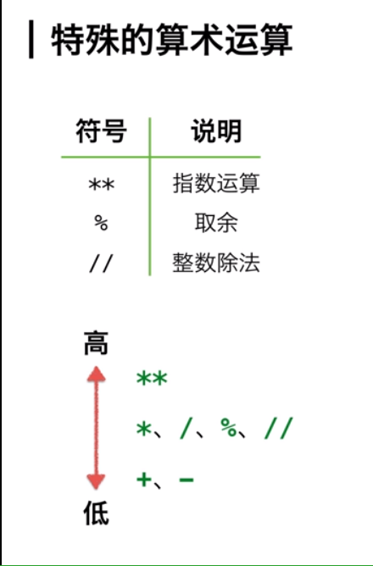
算术运算符与算术表达式
特殊符号说明：
数值运算符的优先级：

Slide 40

算术运算符与算术表达式
【例2-4】用Python 算术表达式表示以下数学表达式 。

Slide 41
算术运算符与算术表达式
在运算过程中，三种数字类型存在一种逐渐“扩展”的关系：
整数 -> 浮点数 -> 复数
（整数是浮点数特例，浮点数是复数特例）
例如：
123 + 4.0 = 127.0 (整数 + 浮点数 = 浮点数)

Slide 42
课堂练习：
1、求下列表达式的值
（1）30-3**2+8//3**2*10
（2）3*4**2/8%5
2、用代码输出上题中两个式子的值，假定第一个赋值给x，第二个赋值给y，然后输出x和y的值。

Slide 43

课堂练习：
3、输入秒数，转化成“小时：分：秒”的形式显示，如下图所示，保存为：学号-time.py。

Slide 44
课堂练习：
4、化整为零，功能要求：编写程序，输入一个三位数放入变量x中，求出该数的个位数、十位数和百位数，分别放入a、b、c中并输出。

Slide 45
作业
用代码输出两个式子计算的值，式子
（30-3**2+8//3**2*10）赋值给x，
式子（3*4**2/8%5）赋值给y。
保存为：学号-calculate.py。

Slide 46
作业
输入秒数，转化成“小时：分：秒”的形式显示，如下图所示，保存为：学号-time.py。

Slide 47
作业
化整为零，功能要求：编写程序，输入一个三位数放入变量x中，求出该数的个位数、十位数和百位数，分别放入a、b、c中并输出，保存为：学号-kz-1.py。

Slide 48
运算符与表达式
Part 01
算术运算符与算术表达式
Part 02
关系运算符与关系表达式
Part 03
逻辑运算符与逻辑表达式
Part 04
位运算符
Part 05
赋值运算符
Part 06
运算符的优先级

Slide 49
关系运算符与关系表达式
作用：
对两个操作数进行大小比较，若关系成立，则比较的结果为True，否则为False。
运算符：
>、>=、<、<=、==、!=
优先级相同
字符串比较规则：
从左到右一对一对按字符编码值比较，只要有一对不同比较结束。

Slide 50
关系运算符与关系表达式
关系运算符 | 描述 | 实例
== | 等于 | (5==3) 返回False
!= | 不等于 | (5!=3) 返回True
> | 大于 | (5>8) 返回False
< | 小于 | (5<8) 返回True
>= | 大于等于 | (5>=8) 返回False
<= | 小于等于 | (5<=8) 返回True

Slide 51
关系运算符与关系表达式
【例2-5】计算以下关系表达式的值。
>>> "abcde"=="abd"
>>> "abcde" > "aba"
>>> "BC" >= "ABCFF"
>>> 31 > 4
>>> "31" > "4"
>>> "abc" != "ABC"
False
True
True
True
False
True

Slide 52
课堂练习：
1、以下选项中，输出结果是False的是‬‬‬‬‬‬‬‬‬‬‬‬‬‬‬‬‬‬‬‬‬‬‬‬‬‬‬‬‬‬‬‬‬‬‬‬‬‬‬‬‬‬‬‬‬‬‬‬‬‬‬‬‬‬‬‬‬‬‬‬‬‬‬‬‬‬‬‬‬‬‬‬‬‬‬‬‬‬‬‬‬‬‬‬‬‬‬‬‬‬‬‬‬‬‬‬‬‬‬‬‬‬‬‬‬‬‬‬‬‬‬‬‬‬‬‬‬‬‬‬‬‬‬‬‬‬‬‬‬‬‬‬‬‬‬‬‬‬‬‬‬‬‬‬
A. >>> 5 is 5
B. >>> 5 != 4
C. >>> False != 0
D. >>> 5 is not 4

Slide 53
课堂练习：
2、以下选项中值为False的是‬‬‬‬‬‬‬‬‬‬‬‬‬‬‬‬‬‬‬‬‬‬‬‬‬‬‬‬‬‬‬‬‬‬‬‬‬‬‬‬‬‬‬‬‬‬‬‬
A. 'abcd' <'ad'
B. 'Hello' >'hello'
C. 'abc' <'abcd'
D. ' ' <'a'

Slide 54
课堂练习：
3、表达式"34" < "315"的结果是：‬
A. None
B. True
C. Error
D. False

Slide 55
运算符与表达式
Part 01
算术运算符与算术表达式
Part 02
关系运算符与关系表达式
Part 03
逻辑运算符与逻辑表达式
Part 04
位运算符
Part 05
赋值运算符
Part 06
运算符的优先级

Slide 56
逻辑运算符与逻辑表达式
作用：
对两个操作数进行逻辑运算，结果为True或False
操作数可以是数值、字符、关系表达式
运算符：
not（非） and（与） or（或）
优先级：
高
中
低

Slide 57
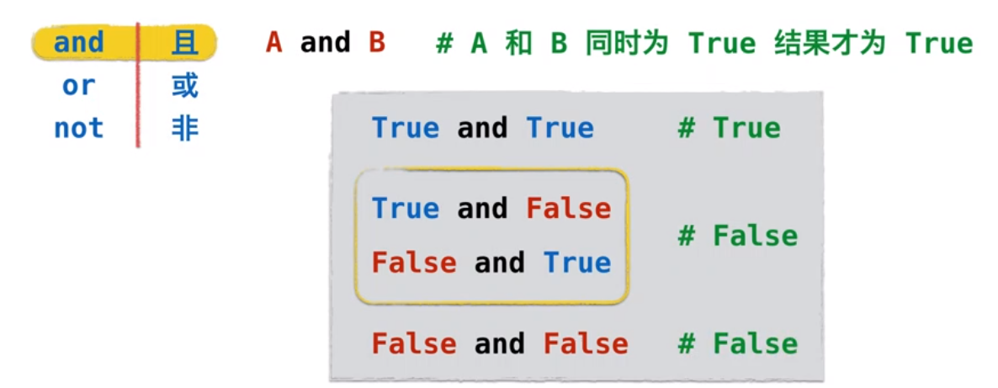
逻辑运算符与逻辑表达式

Slide 58
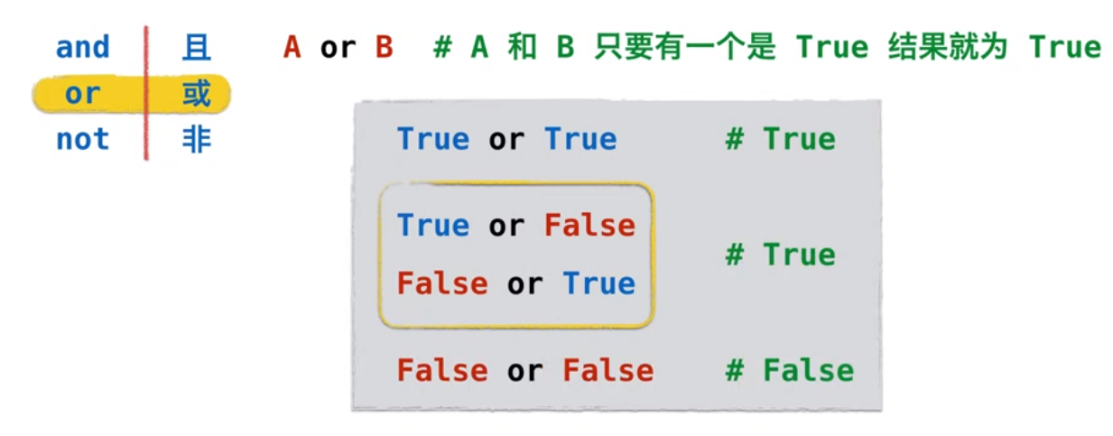
逻辑运算符与逻辑表达式

Slide 59
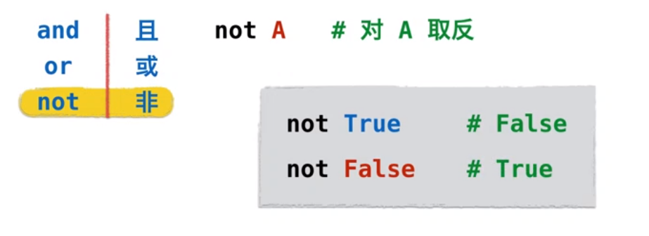
逻辑运算符与逻辑表达式

Slide 60
逻辑运算符 | 逻辑表达式 | 描述 | 举例
and | x and y | 布尔"与" - 如果 x 为 False，x and y 返回 False，否则它返回 y 的计算值。 | >>> a = 0 >>> b = 1 >>> a and b 0
 |  |  | >>> a = 'a'
 |  |  | >>> a and b
 |  |  | 1
or | x or y | 布尔"或" - 如果 x 是非 0，它返回 x 的值，否则它返回 y 的计算值。 | >>> a = 0 >>> b = 1 >>> a and b 0
 |  |  | >>> a or b
 |  |  | 1
not | not x | 布尔"非" - 如果 x 为 True，返回 False 。如果 x 为 False，它返回 True。 | >>> a = 0 >>> not a True
逻
辑
运
算
符
和
表
达
式

Slide 61
逻辑运算符与逻辑表达式
如果表达式的结果为数值类型（0）、空字符串（“”）、空元组（()）、空列表（[]）、空字典（{}），则其bool值为False（假）；否则其bool值为True（真）。
【例2-6】计算表达式 5 and "" or not(False) 值。

Slide 62
运算符与表达式
Part 01
算术运算符与算术表达式
Part 02
关系运算符与关系表达式
Part 03
逻辑运算符与逻辑表达式
Part 04
位运算符
Part 05
赋值运算符
Part 06
运算符的优先级

Slide 63
位运算符
位运算是指进行二进制位的运算。
运算符 | 实例
按位与& | a的值为0011 1100，b的值为0000 1101，(a & b) 输出结果 12 ，二进制结果 0000 1100
按位或| | a的值为0011 1100，b的值为0000 1101，(a | b) 输出结果 61 ，二进制结果0011 1101
按位异或^ | a的值为0011 1100，b的值为0000 1101，(a ^ b) 输出结果 49 ，二进制结果0011 0001
按位取反~ | a的值为0011 1100，(~a ) 输出结果 -61 ，二进制结果1100 0011
左移<< | a的值为0011 1100，a << 2 输出结果 240 ，二进制结果1111 0000
右移>> | a的值为0011 1100，a >> 2 输出结果 15 ，二进制结果0000 1111

Slide 64
运算符与表达式
Part 01
算术运算符与算术表达式
Part 02
关系运算符与关系表达式
Part 03
逻辑运算符与逻辑表达式
Part 04
位运算符
Part 05
赋值运算符
Part 06
运算符的优先级

Slide 65
赋值运算符
Python语言中，“=” 表示“赋值”，即将等号右侧的值计算后将结果值赋给左侧变量，包含等号（=）的语句称为“赋值语句”.
格式：变量名 = 数据
【例2-7】交换变量x和y的值。
>>> x=5
>>> y=8
>>> t=x
>>> x=y
>>> y=t

Slide 66
赋值运算符
同步赋值语句
同时给多个变量赋值
<变量1>, …, <变量N> = <表达式1>, …, <表达式N>
【例2-7】交换变量x和y的值。使用同步赋值语句。
>>> x=5
>>> y=8
>>> x, y=y, x

Slide 67
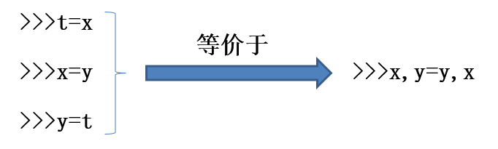
例：将变量x和y进行交换
单个赋值语句
采用单个赋值语句，需要3行语句：
即通过一个临时变量t缓存x的原始值，
然后将y值赋给x，
再将x的原始值通过t赋值给y
同步赋值语句
采用同步赋值语句，仅需要一行代码

Slide 68
课堂练习：
关于Python语句P = –P,以下选项中描述正确的是
A. P和P的负数相等
B. P和P的绝对值相等
C. P的值为0
D.给P赋值为它的负数

Slide 69
复合赋值运算符
在赋值符“=”之前加上其他的运算符,可以构成复合的运算符,或者称为复合赋值运算符。
运算符 | 描述 | 实例 | 展开形式
+= | 加赋值 | x+=y | x=x+y
-= | 减赋值 | x-=y | x=x-y
*= | 乘赋值 | *=y | x=x*y
/= | 除赋值 | x/=y | x=x/y
%= | 取余数赋值 | x%=y | x=x%y
** | 幂赋值 | x**=y | x=x**y
//= | 取整除赋值 | x//=y | x=x//y

Slide 70
作业
打开Python开发环境，请给x和y变量分别赋值，然后编写代码交互x和y的值并输出结果。保存为“学号-exchange.py”。
To be continue。。。
Notes:
在命令行解释器中输入exit()或者组合键Ctrl-Z(Windows系统），Ctrl-D(UNIX系统)

Slide 71
运算符与表达式
Part 01
算术运算符与算术表达式
Part 02
关系运算符与关系表达式
Part 03
逻辑运算符与逻辑表达式
Part 04
位运算符
Part 05
赋值运算符
Part 06
运算符的优先级

Slide 72
运算符的优先级
result = ((1 + 2 ** 2 * 3 )>= (12 - 4 / 2)) and ('Apple' >= 'Car')
多个运算符的优先级
算术运算符 > 位运算符 > 关系运算符 > 逻辑运算符

Slide 73
Python运算符的优先级：
运算符 | 描述
** | 指数
～x | 按位取反
+x，-x | 取正、取负
* ,/,//,% | 乘法,除法、整数除与取余
+,- | 加法与减法
<<,>> | 移位
& | 按位与
^ | 按位异或
| | 按位或
<,<=,>,>=,!=,<>,== | 关系(比较)
逻辑“非” | not x
逻辑“与” | and
逻辑“或” | or

Slide 74
【例2-8】 某校推荐参加某大赛条件：年龄(Age)小于24岁，三个预赛成绩的总分(Total)高于285分，其中有一个成绩为100分，如何用Python表达式表示？
？age<24 and total>285 and mark1=100 or mark2=100 or mark3=100
age = 19
mark1 = 99
mark2 = 100
mark3 = 89
total = mark1 + mark2 + mark3
excellent = ？
WHAT ?
Notes:
Age < 19 and Total > 285 and (Mark1 == 100 or Mark2 == 100 or Mark3 == 100)

Slide 75
作业
请使用以下代码，输出表达式：“年龄(Age)小于24岁，三个预赛成绩的总分(Total)高于285分，其中有一个成绩为100分”的结果：
age = 18
mark1 = 99
mark2 = 100
mark3 = 89
total = mark1 + mark2 + mark3
excellent = ？（此处请同学们自行完成表达式）
print(excellent)
Notes:
在命令行解释器中输入exit()或者组合键Ctrl-Z(Windows系统），Ctrl-D(UNIX系统)

Slide 76
数据类型
01
常量与变量
02
运算符与表达式
03
常用库函数
04
Python的代码规范
05

Slide 77
常用库函数
Part 01
常用内置函数
Part 02
math库
Part 03
random库
Part 04
日期和时间库
Part 05
jieba库

Slide 78
常用库函数
Part 01
常用内置函数
Part 02
math库
Part 03
random库
Part 04
日期和时间库
Part 05
jieba库

Slide 79
常用内置数值运算函数
Python解释器提供了一些内置函数，在这些内置函数之中，有6个函数与数值运算相关。
函数 | 描述
abs(x) | x的绝对值
divmod(x, y) | (x//y, x%y)，输出为二元组形式（也称为元组类型）
pow(x, y[, z]) | (x**y)%z，[..]表示该参数可以省略，即：pow(x,y)，它与x**y相同
round(x[, ndigits]) | 对x四舍五入，保留ndigits位小数。round(x)返回四舍五入的整数值
max(x₁, x₂, …, x_{n}) | x₁, x₂, …, x_{n}的最大值，n没有限定
min(x₁, x₂, …, x_{n}) | x₁, x₂, …, x_{n}的最小值，n没有限定

Slide 80
常用内置数值运算函数
数值运算操作符可以隐式地转换输出结果的数字类型，两个整数采用运算符“/”的除法将输出浮点数结果。
内置的数值类型转换函数可以显式地在数字类型之间进行转换
函数 | 描述
int(x) | 将x转换为整数，x可以是浮点数或字符串
float(x) | 将x转换为浮点数，x可以是整数或字符串
complex(re[, im]) | 生成一个复数，实部为re，虚部为im，re可以是整数、浮点数或字符串，im可以是整数或浮点数但不能为字符串

Slide 81
常用内置数值运算函数
三种类型可以相互转换
函数：int(), float(), complex()
示例：
int(4.5) = 4 （直接去掉小数部分）
int('123')=123(字符串转为数字）
float(4) = 4.0 （增加小数部分）
float('1.23')=1.23
complex(4) = 4 + 0j
complex(4，3）=4+3j

Slide 82
常用库函数
Part 01
常用内置函数
Part 02
math库
Part 03
random库
Part 04
日期和时间库
Part 05
jieba库

Slide 83
math库
使用math库的两种方法：
第一种：import math
对math库中函数采用math.<b>()形式使用
第二种，from math import <函数名>
对math库中函数可以直接采用<函数名>()形式使用
>>>import math >>>math.ceil(10.2) 11
>>>from math import floor >>>floor(10.2) 10

Slide 84
math库
math库是Python提供的数学类函数库。
math库不支持复数类型。
math库一共提供了4个数学常数和44个函数。
包括：
16个数值表示函数
8个幂对数函数
16个三角对数函数
4个高等特殊函数

Slide 85
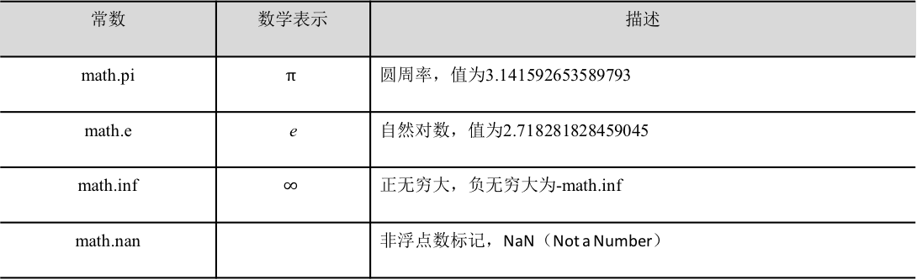
math库
math库包括4个数学常数
常数 | 数学表示 | 描述
math.pi |  | 圆周率，值为3.141592653589793
math.e | e | 自然对数，值为2.718281828459045
math.inf |  | 正无穷大，负无穷大为-math.inf
math.nan |  | 非浮点数标记，NaN（Not a Number）

Slide 86
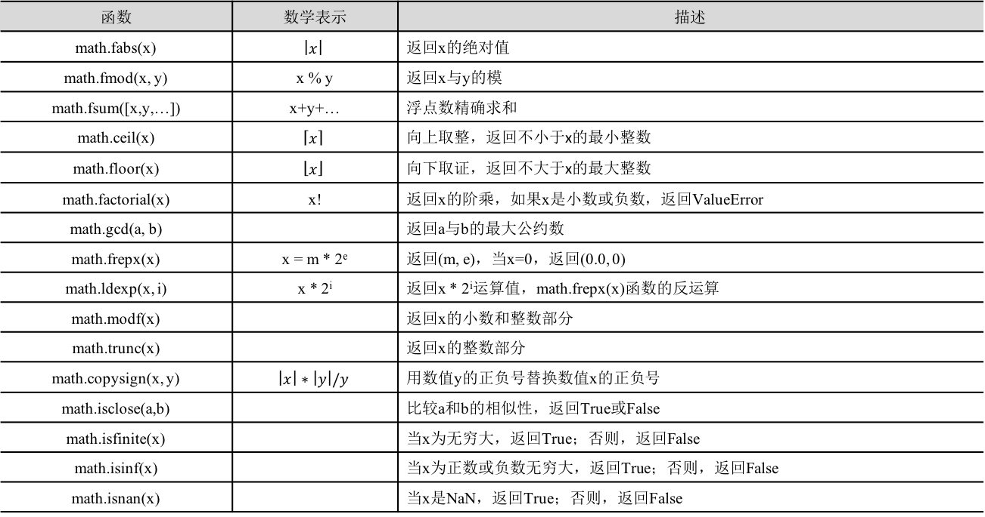
math库
函数 | 数学表示 | 描述
math.fabs(x) |  | 返回x的绝对值
math.fmod(x, y) | x % y | 返回x与y的模
math.fsum([x,y,…]) | x+y+… | 浮点数精确求和
math.ceil(x) |  | 向上取整，返回不小于x的最小整数
math.floor(x) |  | 向下取证，返回不大于x的最大整数
math.factorial(x) | x! | 返回x的阶乘，如果x是小数或负数，返回ValueError
math.gcd(a, b) |  | 返回a与b的最大公约数
math.frepx(x) | x = m * 2e | 返回(m, e)，当x=0，返回(0.0, 0)
math.ldexp(x, i) | x * 2^{i} | 返回x * 2^{i}运算值，math.frepx(x)函数的反运算
math.modf(x) |  | 返回x的小数和整数部分
math.trunc(x) |  | 返回x的整数部分
math.copysign(x, y) |  | 用数值y的正负号替换数值x的正负号
math.isclose(a,b) |  | 比较a和b的相似性，返回True或False
math.isfinite(x) |  | 当x为无穷大，返回True；否则，返回False
math.isinf(x) |  | 当x为正数或负数无穷大，返回True；否则，返回False
math.isnan(x) |  | 当x是NaN，返回True；否则，返回False
16
个
数
值
表
示
函
数

Slide 87
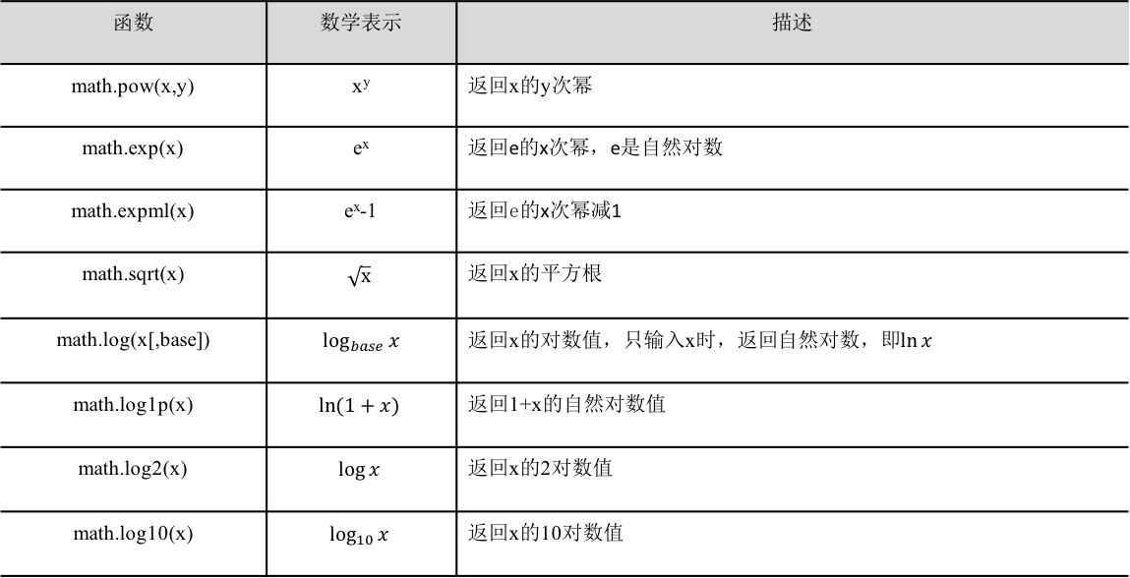
math库
8个幂对数函数
函数 | 数学表示 | 描述
math.pow(x,y) | x^{y} | 返回x的y次幂
math.exp(x) | e^{x} | 返回e的x次幂，e是自然对数
math.expml(x) | e^{x}-1 | 返回e的x次幂减1
math.sqrt(x) |  | 返回x的平方根
math.log(x[,base])
math.log1p(x) |  | 返回1+x的自然对数值
math.log2(x) |  | 返回x的2对数值
math.log10(x) |  | 返回x的10对数值

Slide 88
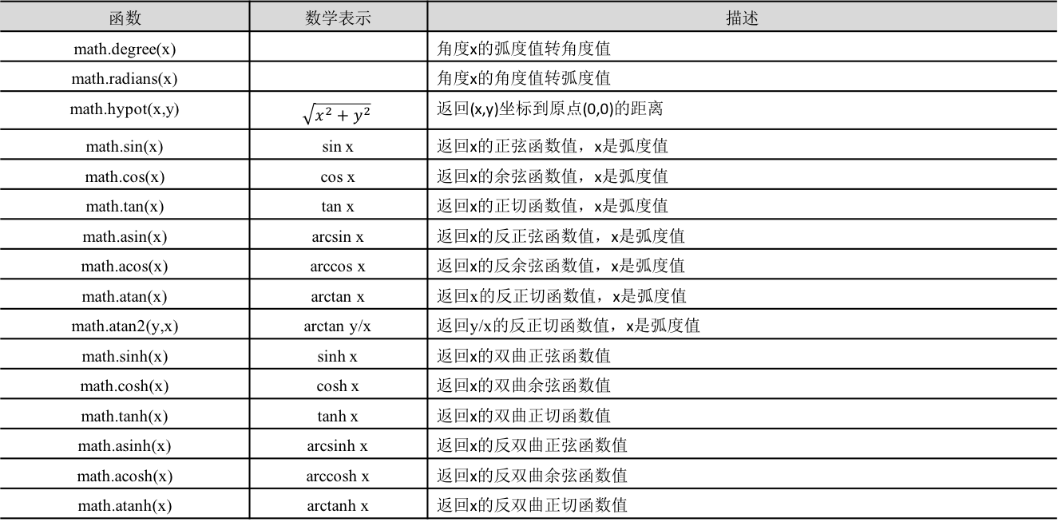
math库
函数 | 数学表示 | 描述
math.degree(x) |  | 角度x的弧度值转角度值
math.radians(x) |  | 角度x的角度值转弧度值
math.hypot(x,y) |  | 返回(x,y)坐标到原点(0,0)的距离
math.sin(x) | sin x | 返回x的正弦函数值，x是弧度值
math.cos(x) | cos x | 返回x的余弦函数值，x是弧度值
math.tan(x) | tan x | 返回x的正切函数值，x是弧度值
math.asin(x) | arcsin x | 返回x的反正弦函数值，x是弧度值
math.acos(x) | arccos x | 返回x的反余弦函数值，x是弧度值
math.atan(x) | arctan x | 返回x的反正切函数值，x是弧度值
math.atan2(y,x) | arctan y/x | 返回y/x的反正切函数值，x是弧度值
math.sinh(x) | sinh x | 返回x的双曲正弦函数值
math.cosh(x) | cosh x | 返回x的双曲余弦函数值
math.tanh(x) | tanh x | 返回x的双曲正切函数值
math.asinh(x) | arcsinh x | 返回x的反双曲正弦函数值
math.acosh(x) | arccosh x | 返回x的反双曲余弦函数值
math.atanh(x) | arctanh x | 返回x的反双曲正切函数值
16
个
三
角
双
曲
函
数

Slide 89
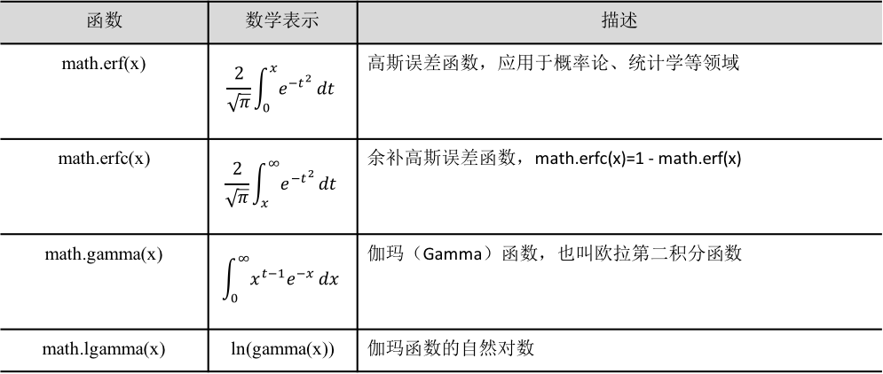
math库
4个高等特殊函数
函数 | 数学表示 | 描述
math.erf(x) |  | 高斯误差函数，应用于概率论、统计学等领域
math.erfc(x) |  | 余补高斯误差函数，math.erfc(x)=1 - math.erf(x)
math.gamma(x) |  | 伽玛（Gamma）函数，也叫欧拉第二积分函数
math.lgamma(x) | ln(gamma(x)) | 伽玛函数的自然对数

Slide 90
课堂练习：
1、math.ceil(3.5+math.floor(-2.5))的值为（ ）。
2、round(math.fabs(-2.5))的值为（ ）。
3、math.sqrt(math.pow(2,4))的值为（ ）。
4、math.fmod(36,5)的值为（ ）。

Slide 91
【例2-9】
编写代码，根据用户输入的半径，求圆的周长和面积并输出。

Slide 92
常用库函数
Part 01
常用内置函数
Part 02
math库
Part 03
random库
Part 04
日期和时间库
Part 05
jieba库

Slide 93
random库（随机函数）
random库也需要先通过import导入串能够使用。
函数的功能是用于产生随机数。
>>>import random

Slide 94
random库（随机函数）
①random()方法：返回随机生成的一个实数，它在[0,1)范围内。
print "random():",random.random()
0.809221478124
②random.uniform(a,b)：用于生成一个指定范围[a,b]内的随机浮点数。
print random.uniform(10,20)
13.2960134544

Slide 95
random库（随机函数）
③random.randint(a,b)：用于生成一个指定范围 [a,b]内的整数。
print random.randint(10,20)
11
④random.randrange([start],stop[, step])：从指定范围内，按指定基数递增的集合中获取一个随机数。
print random.randrange(10,100,2)
72

Slide 96
【例2-10】返回随机生成的一个实数，它在[0,1)内。
【程序代码】
>>> import random
>>> print(“random():”,random.random())
【运行结果】
random(): 0.297225370085492
【例 2-11】 生成一个[10,20]范围内的随机小数。
【程序代码】
>>> import random
>>> print(random.uniform(10,20))
【运行结果】
14.253788222873649

Slide 97
【例 2-12】 生成一个[10,20]范围内的随机整数。
【程序代码】
print random.randint(10,20)
>>> import random
>>> print(random.randint(10,20))
【运行结果】
17
【例 2-13】 从指定范围内按指定基数递增的集合中获取一个随机数。
【程序代码】
>>> import random
>>> print(random.randrange(10,100,2))
【运行结果】
68

Slide 98
作业
随机产生1-3班的班号放入变量bh中，再随机产生1-35的学号放入xh中，最后输入产生的这两个随机数。保存为学号-random.py。

Slide 99
常用库函数
Part 01
常用内置函数
Part 02
math库
Part 03
random库
Part 04
日期和时间库
Part 05
jieba库

Slide 100
日期和时间库
datetime和time是Python处理日期和时间的标准库。使用datetime和time之前都需要使用import。
>>>import datetime
>>>import time

Slide 101
日期和时间库
（1）时间戳
时间戳是指格林威治时间1970年01月01日00时00分00秒(北京时间1970年01月01日08时00分00秒)起至现在的总秒数。

Slide 102
日期和时间库
（1）时间戳
Python的time模块的函数time.time()用于获取当前时间戳。
【例2-14】使用time.time()获取当前时间戳。
>>> import time
>>> print(time.time())
1635730030.4662375

Slide 103
日期和时间库
（1）时间戳
【例2-15】格式化输出当前时间。
>>> import time
>>> now = time.strftime("%Y-%m-%d %H:%M:%S")
>>> print('当前时间格式化：'. now)
当前时间格式化：2021-11-01 09:32:35
Notes:
其中，带“%”的为格式化时间符号

Slide 104
日期和时间库
（1）时间戳
%y 两位数的年份表示（00-99）
%Y 四位数的年份表示（000-9999）
%m 月份（01-12）
%d 月内中的一天（0-31）
%H 24小时制小时数（0-23）
%I 12小时制小时数（01-12）
%M 分钟数（00=59）
%S 秒（00-59）
Notes:
其中，带“%”的为格式化时间符号

Slide 105
日期和时间库
（2）时间元组
通过语句以下两条语句可以得到一个时间元组。
import time
t_tuple = time.localtime()
有了这个时间元组就可以分别输出元组的元素，包括年、月、日、时、分、秒等时间信息。

Slide 106
日期和时间库
（2）时间元组
【例2-16】利用时间元组输出当前日期的详细信息。
import time
t_tuple = time.localtime()
print('当前时间元组：{}'.format(t_tuple))
print('当前年：{}'.format(t_tuple.tm_year))
print('当前时：{}'.format(t_tuple.tm_hour))
print('当前是一年中第几天：{}'.format(t_tuple.tm_yday))
Notes:
该内容建议组合数据讲解时细讲

Slide 107
日期和时间库
（3）日期相关函数
【例2-17】使用datetime获取当前日期。
>>> import datetime
>>> today = datetime.date.today()
>>> print(today)

Slide 108
日期和时间库
（3）日期相关函数
【例2-18】计算新中国成立到当前时间的天数。
import datetime
today = datetime.date.today()
a = datetime.date(1949, 10, 1)
print('新中国成立到今天共计{}天。'.format(today.__sub__(a).days))

Slide 109
常用库函数
Part 01
常用内置函数
Part 02
math库
Part 03
random库
Part 04
时间库
Part 05
jieba库

Slide 110
jieba库
（1）jieba库基本介绍
jieba库是优秀的中文分词第三方库，需要单独下载、安装，在代码中使用import引入才能使用。
jieba库利用中文词库，确定汉字之间的关联概率，汉字间概率大的词组成词组，形成分词结果，用户也可以添加自定义的词组。

Slide 111
jieba库
（1）jieba库基本介绍
jieba库三种的分词模式：
精确模式：把文本精确的切分开，不存在冗余单词；
全模式：把文本中所有可能的词语都扫描出来，有冗余；
搜索引擎模式：在精确模式基础上，对长词再次切分。

Slide 112
jieba库
（2）jieba库常用函数
函数 | 描述
jieba.cut(s) | 精确模式，返回一个可迭代的数据类型
jieba.cut(s,cut_all=True) | 全模式，输出文本s中所有可能单词
jieba.cut_for_search(s) | 搜索引擎模式，适合搜索引擎建立索引的分词结果
jieba.lcut(s) | 精确模式，返回一个列表类型
jieba.lcut(s,cut_all=True) | 全模式，返回一个列表类型
jieba.lcut_for_search(s) | 搜索引擎模式，返回一个列表类型
jieba.add_word(w) | 在分词词典中增加新词w
Notes:
cut和lcut的区别
https://blog.csdn.net/lylg_ban/article/details/120626218?utm_medium=distribute.pc_aggpage_search_result.none-task-blog-2~aggregatepage~first_rank_ecpm_v1~rank_v31_ecpm-5-120626218.pc_agg_new_rank&utm_term=Python+cut%E5%92%8Clcut+jieba&spm=1000.2123.3001.4430

Slide 113
jieba库
（2）jieba库常用函数
【例2-19】使用jieba库的lcut()函数对“神舟十三号，为中国载人航天工程发射的第十三艘飞船，是中国空间站关键技术验证阶段第六次飞行。”进行词语切分。
Notes:
其中，带“%”的为格式化时间符号

Slide 114
jieba库
>>> import jieba
>>> jieba.lcut("神舟十三号，为中国载人航天工程发射的第十三艘飞船，是中国空间站关键技术验证阶段第六次飞行。")
>>> jieba.lcut("神舟十三号，为中国载人航天工程发射的第十三艘飞船，是中国空间站关键技术验证阶段第六次飞行。", cut_all=True)
>>> jieba.lcut_for_search("神舟十三号，为中国载人航天工程发射的第十三艘飞船，是中国空间站关键技术验证阶段第六次飞行。")
Notes:
其中，带“%”的为格式化时间符号

Slide 115
数据类型
01
常量与变量
02
运算符与表达式
03
常用库函数
04
Python的代码规范
05

Slide 116
Python的代码规范
Part 01
缩进
Part 02
注释
Part 03
其他规范

Slide 117
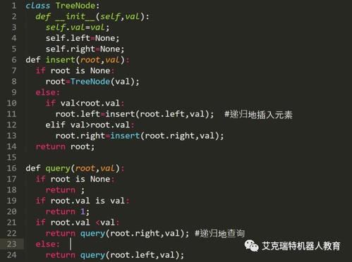
缩进
缩进指每一行代码开始前的空白区域，用来表示代码之间的包含和层次关系；
01
02
通常我们用4个空格表示缩进；
03
缩进是Python语言中表明程序框架的唯一手段。

Slide 118
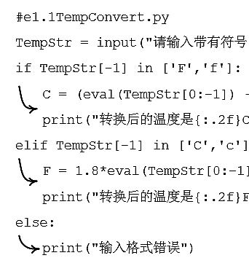
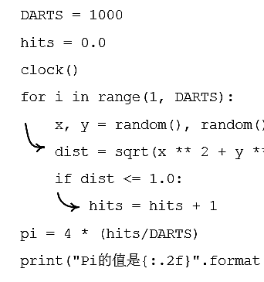
缩进
单层缩进
多层缩进

Slide 119
注释
注释的作用
增加程序的可读性
作为调试用
提高团队的合作效率

Slide 120
注释
注释的分类
1、单行注释
以井号（#）开头，右边的所有内容当做说明
#Here are the comments
#这是一个单行注释实例
2、多行注释
以三对单引号（’’’注释内容’’’）将注释包含起来
'''
This is a multiline comment
used in Python
'''

Slide 121
其他规范：
（1）运算量和运算符之间加适当的空格。
（2）相对独立的程序块与块之间加空行。
（3）较长的语句、表达式等要分成多行书写。
（4）尽量一行只写一条语句。
（5）在必要的地方注释，注释量要适中。
（6）为简单功能编写函数。

Slide 122
课堂练习
1、关于 Python 语言的注释，以下选项中描述错误的是‬‬‬‬‬‬‬‬‬‬‬‬‬‬‬‬‬‬‬‬‬‬‬‬‬‬‬‬‬‬‬‬‬‬‬‬‬‬‬‬‬‬‬‬‬‬‬‬‬‬‬‬‬‬‬‬‬‬‬‬‬‬‬‬‬‬‬‬‬‬‬‬‬‬‬‬‬‬‬‬‬‬‬‬‬‬‬‬‬‬‬‬‬‬‬‬
A. Python 语言的单行注释以#开头
B. Python 语言有两种注释方式：单行注释和多行注释
C. Python 语言的多行注释以 ' ' '（三个单引号）开头和结尾
D. Python 语言的单行注释以单引号 ' 开头

Slide 123
课堂练习
2、以下选项中不是 Python 语言的保留字的是‬‬‬‬‬‬‬‬‬‬‬‬‬‬‬‬‬‬‬‬‬‬‬‬‬‬‬‬‬‬‬‬‬‬‬‬‬‬‬‬‬‬‬‬‬‬‬‬‬‬‬‬‬‬‬‬‬‬‬‬‬‬‬‬‬‬‬‬‬‬‬‬‬‬‬‬‬‬‬‬‬‬‬‬‬‬‬‬‬‬‬‬‬‬‬‬
A. while
B. do
C. pass
D. except
Notes:
在命令行解释器中输入exit()或者组合键Ctrl-Z(Windows系统），Ctrl-D(UNIX系统)

Slide 124
课堂练习
3、以下选项中符合Python语言变量命名规则的是‬‬‬‬‬‬‬‬‬‬‬‬‬‬‬‬‬‬‬‬‬‬‬‬‬‬‬‬‬‬‬‬‬‬‬‬‬‬‬‬‬‬‬‬‬‬‬‬‬‬‬‬‬‬‬‬‬‬‬‬‬‬‬‬‬‬‬‬‬‬‬‬‬‬‬‬‬‬‬‬‬‬‬‬‬‬‬‬‬‬‬‬‬‬‬‬‬‬‬‬‬‬‬‬‬‬‬‬‬‬‬‬‬‬‬‬‬‬‬‬‬‬‬‬‬‬‬‬‬‬‬‬‬‬‬‬‬‬‬‬‬‬‬‬
A. Templist
B. 3_1
C. AI!
D. *i
Notes:
在命令行解释器中输入exit()或者组合键Ctrl-Z(Windows系统），Ctrl-D(UNIX系统)

Slide 125
课堂练习
4、以下对Python程序设计风格描述错误的选项是： ‬‬‬‬‬‬‬‬‬‬‬‬‬‬‬‬‬‬‬‬‬‬‬‬‬‬‬‬‬‬‬‬‬‬‬‬‬‬‬‬‬‬
A. Python语句中，增加缩进表示语句块的开始，减少缩进表示语句块的退出
B. Python 中，需要把多条语句写在同一行时，要用“;”号隔开
C. Python可以将一条长语句分成多行显示，使用续航符“\”
D. Python中不允许把多条语句写在同一行
Notes:
在命令行解释器中输入exit()或者组合键Ctrl-Z(Windows系统），Ctrl-D(UNIX系统)

Slide 126
课堂练习
5、以下对 Python 程序缩进格式描述错误的选项是：‬‬‬‬‬‬‬‬‬‬‬‬‬‬‬‬‬‬‬‬‬‬‬‬‬‬‬‬‬‬‬‬‬‬‬‬‬‬‬‬‬‬‬‬‬‬‬‬‬‬‬‬‬‬‬‬‬‬‬‬‬‬‬‬‬‬‬‬‬‬‬‬‬‬‬‬‬‬‬‬‬‬‬‬‬‬‬‬‬‬‬‬‬‬‬‬‬‬‬‬‬‬‬‬‬‬‬‬‬‬‬‬‬‬‬‬‬‬‬‬‬‬‬‬‬‬‬‬‬‬‬‬‬‬‬‬‬‬‬‬‬‬‬‬
A.缩进是用来格式美化 Python 程序的
B.严格的缩进可以约束程序结构，可以多层缩进
C.不需要缩进的代码顶行写，前面不能留空白
D.缩进可以用 tab 键实现，也可以用多个空格实现
Notes:
在命令行解释器中输入exit()或者组合键Ctrl-Z(Windows系统），Ctrl-D(UNIX系统)

Slide 127



章节总结：
数据类型
01
常量与变量
02
运算符与表达式
03
常用库函数
04
Python的代码规范
05

Slide 128
THE END
THANK
YOU
To be continue。。。

